Slide 1
花蓮縣北昌國小 2014第17屆 麥哲倫築夢計畫
三年忠班
石家羽

Slide 2
我是剪刀手 ☆超簡單對稱剪紙☆ 動機
我平常喜歡摺紙，但是透過摺紙､描繪､剪裁､打開的步驟，就能完成許多對稱可愛的剪紙圖樣，創意就可以無限延伸｡

Slide 3
準備工具如下
◎基本道具
．多色彩紙
．剪刀
．鉛筆
◎輔助道具
．美工刀(筆刀) ．描圖紙
．切割墊 ．尺
．多款打孔器 ．膠水

Slide 4
(紙型) 發揮想像設計

Slide 5
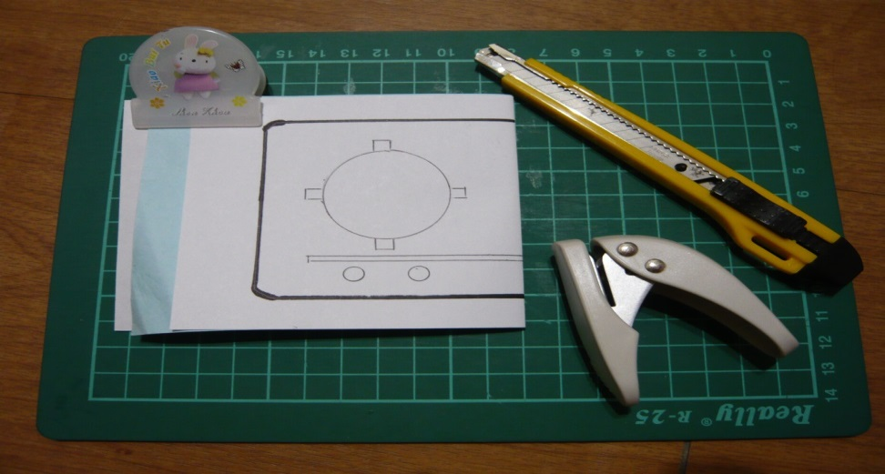
作法
把要製作的圖型，對應在彩紙上，沿著裁剪線，小心剪開，最後慢慢地攤開紙張，就完成了剪紙圖案

Slide 6
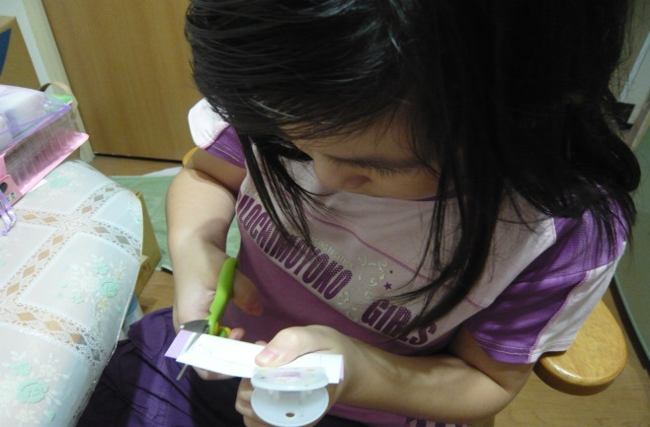
猜猜看…我準備要剪什麼呢？
噓~!施工中勿干擾喔o_O

Slide 7
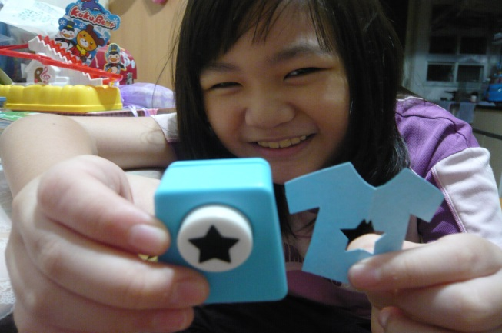
猜對了嗎？是我今天穿的紫色褲子唷!
◎可以利用打孔機 製作出刻花

Slide 8
作品集欣賞
◎房子
◎城堡

Slide 9
居家篇
◎廚房
◎餐廳

Slide 10
居家篇
◎臥室
◎浴室

Slide 11
居家篇
◎衣服
◎帽子

Slide 12
節慶篇
◎萬聖節
不給糖就搗蛋>o<

Slide 13
節慶篇
◎聖誕節
◎婚禮

Slide 14
戶外篇

Slide 16
集郵趣

Slide 17
心得
◎記得我會使用剪刀的第一個對稱剪就是…
◎完成的剪紙，可以裝飾､黏貼､送人喔!
以上比較小細節的地方，是請媽媽代工的喔
報告完畢

